Slide 1
Дальневосточный институт управления
Национальный проект
«Экология»
Выполнил: студент 132гр.
Цюпа Андрей
Notes:
1

Slide 2
Цели национального проекта
1. Эффективное обращение с отходами производства и потребления, включая ликвидацию всех выявленных на 1 января 2018 г. несанкционированных свалок в границах городов.
2. Снижение уровня загрязнения атмосферного воздуха в крупных промышленных центрах, в том числе уменьшение не менее чем на 20 процентов совокупного объема выбросов загрязняющих веществ в атмосферный воздух в наиболее загрязненных городах.
3. Повышение качества питьевой воды для населения, в том числе для жителей населенных пунктов, не оборудованных современными системами централизованного водоснабжения.
4. Экологическое оздоровление водных объектов, включая реку Волгу, и сохранение уникальных водных систем, включая озера Байкал и Телецкое.
5. Сохранение биологического разнообразия, в том числе посредством создания не менее 24 новых особо охраняемых природных территорий.
Источник: официальный сайт Правительства РФ. Режим доступа: http://government.ru/

Slide 3
Федеральный проект «Чистая страна»
Задача 1: ликвидация свалок и рекультивация территорий, на которых они размещены.
Задача 2: Ликвидация наиболее опасных объектов накопленного экологического вреда окружающей среде.
Источник: официальный сайт Правительства РФ. Режим доступа: http://government.ru

Slide 4
Федеральный проект «Комплексная система обращения с твердыми коммунальными отходами»
Задача: формирование комплексной системы обращения с твердыми коммунальными отходами, включая создание условий для вторичной переработки всех запрещенных к захоронению отходов производства и потребления.
Источник: официальный сайт Правительства РФ. Режим доступа: http://government.ru/

Slide 5
Федеральный проект «Инфраструктура для обращения с отходами I-II классов опасности»
Задача 1: Создание современной инфраструктуры, обеспечивающей безопасное обращение с отходами I и II классов опасности.
Источник: официальный сайт Правительства РФ. Режим доступа: http://government.ru

Slide 6
Федеральный проект «Чистый воздух»
Задача 1: Реализация комплексных планов мероприятий по снижению выбросов загрязняющих веществ в атмосферный воздух в крупных промышленных центрах.
Источник: официальный сайт Правительства РФ. Режим доступа: http://government.ru/

Slide 7
Федеральный проект «Чистая вода»
Задача 1: Повышение качества питьевой воды посредством модернизации систем водоснабжения и водоподготовки с использованием перспективных технологий, включая технологии, разработанные организациями оборонно-промышленного комплекса.
Источник: официальный сайт Правительства РФ. Режим доступа: http://government.ru/

Slide 8
Федеральный проект «Оздоровление Волги»
Задача 1: сокращение в три раза доли загрязненных сточных вод, отводимых в реку Волгу.
Задача 2: Обеспечение устойчивого функционирования водохозяйственного комплекса Нижней Волги.
Задача 3: Ликвидация объектов накопленного экологического вреда, представляющих угрозу р.Волге.
Задача 4: Снижение негативного воздействия затонувших судов.
Источник: официальный сайт Правительства РФ. Режим доступа: http://government.ru/

Slide 9
Федеральный проект «Сохранение озера Байкал»
Задача 1: реализация проекта по сохранению озера Байкал.

Slide 10
Федеральный проект «Сохранение уникальных водных объектов»
Задача 1: восстановление и экологическая реабилитация водных объектов.
Задача 2: улучшение экологического состояния озер и водохранилищ.
Задача 3: улучшение экологического состояния гидрографической сети.
Задача 4: очистка от мусора берегов и прилегающих акваторий озер и рек.
Задача 5: Количество населения, улучшившего экологические условия проживания вблизи водных объектов.
Задача 6: Количество населения, вовлеченного в мероприятия по очистке берегов водных объектов.
Источник: официальный сайт Правительства РФ. Режим доступа: http://government.ru/

Slide 11
Федеральный проект «Сохранение биологического разнообразия и развитие экологического туризма»
Задача 1: увеличение площади особо охраняемых природных территорий не менее чем на 5 млн.гектаров.
Задача 2: Сохранение биоразнообразия, включая реинтродукцию редких видов животных.
Задача 3: Увеличение количества посетителей на ООПТ не менее чем на 4 млн. человек.

Slide 12
Федеральный проект «Сохранение лесов»
Задача 1: сохранение лесов, в том числе на основе их воспроизводства на всех участках вырубленных и погибших лесных насаждений.

Slide 13
Федеральный проект «Внедрение наилучших доступных технологий»
Задача 1: применение всеми объектами, оказывающими значительное негативное воздействие на окружающую среду, системы экологического регулирования, основанного на использовании наилучших доступных технологий

Slide 14
Национальный проект «Экология» Хабаровского края
Источник: официальный сайт Правительства Хабаровского края. Режим доступа: https://np.khabkrai.ru/Proekty/Ekologiya

Slide 15
Планируется:

Slide 16
Цели национального проекта "Экология"
- Запланирована ликвидация несанкционированных свалок и объектов накопленного экологического ущерба, таких как брошенные предприятия, места скопления промышленных отходов и так далее, что позволит улучшить экологическую обстановку для 280 тыс. жителей края, а также восстановить и рекультивировать 22,6 га земель.
- Сделает первые шаги реформа обращения с мусором. Доля жителей края, обеспеченных качественной питьевой водой из систем централизованного водоснабжения, достигнет 88,2 %. Объем твердых коммунальных отходов, направленных на обработку составит 358,0 тыс. тонн к 2024 году.
- В крае будут проведены мероприятия по отчистке от мусора прибрежной полосы водных объектов, а также будут созданы новые особо охраняемые природные территории краевого значения.
- Ущерб от лесных пожаров снизится, а обеспечение баланса выбытия и воспроизводства лесов достигнет отметки 100 %.

Slide 17
Региональный проект Чистая страна (Хабаровский край)
Основные положения
Источник: официальный сайт Правительства Хабаровского края. Режим доступа: https://np.khabkrai.ru/

Slide 18
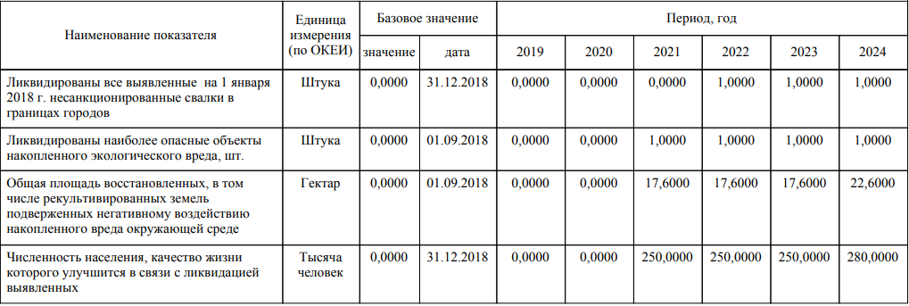
Цели регионального проекта Чистая страна (Хабаровский край)
Источник: официальный сайт Правительства Хабаровского края. Режим доступа: https://np.khabkrai.ru/

Slide 19
Муниципальной программы городского округа "Город Хабаровск""Улучшение экологического состояния городского округа "Город Хабаровск" на 2014-2020 годы"
Цель программы - стабилизация и оздоровление экологической обстановки в городе; обеспечение экологической безопасности населения.
Стратегическая цель муниципального управления и задачи социально-экономического развития города.
Стратегическая цель: улучшение качества городской среды.
Задачи социально-экономического развития города:
повышение качества атмосферного воздуха;
- улучшение охраны и рационального использования водных ресурсов;
- совершенствование системы охраны земель и обращения с отходами.
Источник: Официальный сайт : режим доступа. - http://docs.cntd.ru/document/465307361

Slide 20
Задачи программы
- сокращение выбросов загрязняющих веществ в атмосферу города;
- уменьшение объема сброса загрязненных сточных вод в поверхностные водные объекты;
- совершенствование системы обращения с отходами производства и потребления;
- ликвидация объектов прошлого экологического ущерба;
- охрана и воспроизводство городских зеленых насаждений, восстановление и развитие сети особо охраняемых природных территорий местного значения, обеспечение их устойчивого функционирования;
- экологическое просвещение, повышение уровня экологической культуры населения города.

Slide 21
Ожидаемые результаты реализации программы
Достижение к 2015 году: - перевода одного предприятия на использование природного газа. Достижение к 2017 году:
- обеспечения прироста площади особо охраняемых природных территорий местного значения до 33%;
- обеспечения создания шести особо охраняемых природных территории местного значения. Достижение к 2019 году:
- увеличения площади зеленых зон города, предназначенных для организации отдыха населения, до 12,1 га
Достижение к 2020 году:
- непревышения значения индекса загрязнения атмосферного воздуха города (ИЗА) до показателя 13; - сокращения выбросов загрязняющих веществ в атмосферный воздух города с 36,87 до 36,7 тыс. тонн в год;

Slide 22
Заключение
Таким образом, в ходе реализации национального проекта будет сделаны первые шаги реформа обращения с мусором. Доля жителей, обеспеченных качественной питьевой водой из систем централизованного водоснабжения, достигнет 88,2 %. Объем твердых коммунальных отходов, направленных на обработку составит 358,0 тыс. тонн к 2024 году.
- будут проведены мероприятия по отчистке от мусора прибрежной полосы водных объектов, а также будут созданы новые особо охраняемые природные территории краевого значения.
- Ущерб от лесных пожаров снизится, а обеспечение баланса выбытия и воспроизводства лесов достигнет отметки 100 %.

